Slide 1
一、软件数据库备份教程
水质、烟气、空气站
2021.6.11

Slide 2
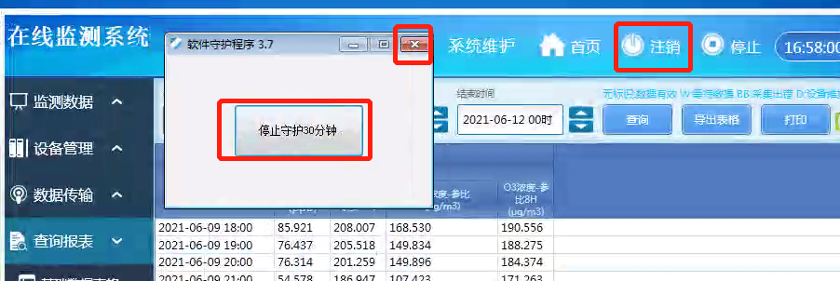
01 退出软件以及守护程序
注销软件，停止守护，关掉守护程序，换掉软件登录界面
目录 Contents

Slide 3
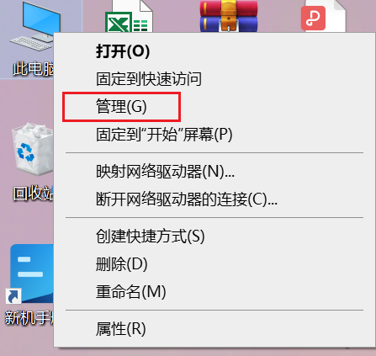
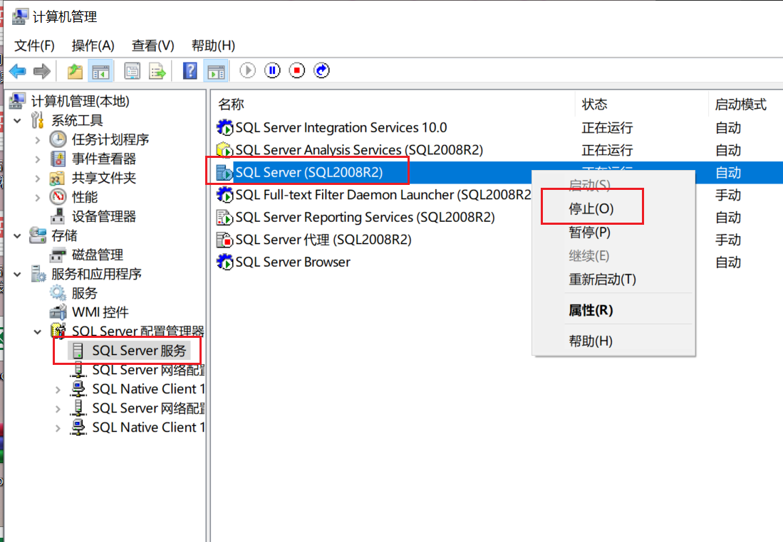
02 停止数据库服务
按照下图所示停止数据库服务，注意名字，不要搞错SQL Server（SQL2008R2）
目录 Contents

Slide 4
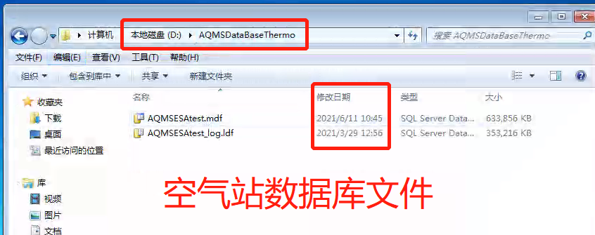
03 压缩备份数据库
找到数据库文件，压缩备份2个文件，一般在D盘里的DB文件夹或者带有DataBase的文件夹，要注意文件的日期，要是最近的日期才是正确的数据库文件，后缀是mdf和ldf两个文件，少一个都不行
目录 Contents

Slide 5
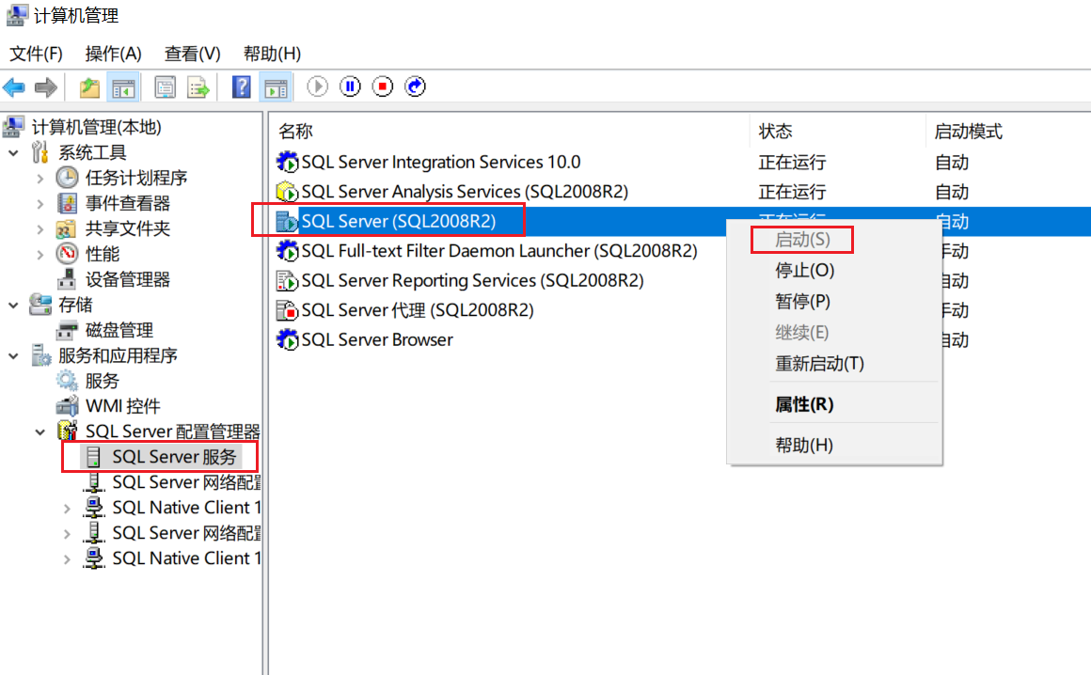
04 开启数据库服务
备份完后重新开启数据库服务
目录 Contents

Slide 6
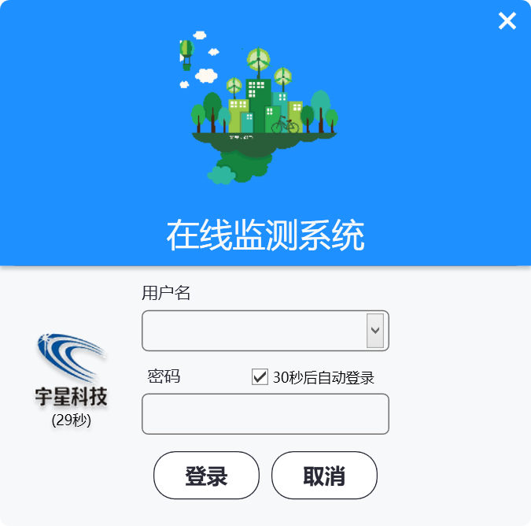
05 重新打开软件
登录软件
目录 Contents

Slide 7
二、数据库文件恢复教程
水质、烟气、空气站
2021.6.11

Slide 8
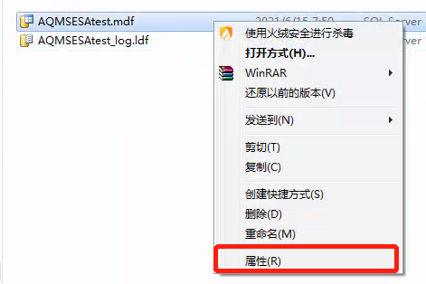
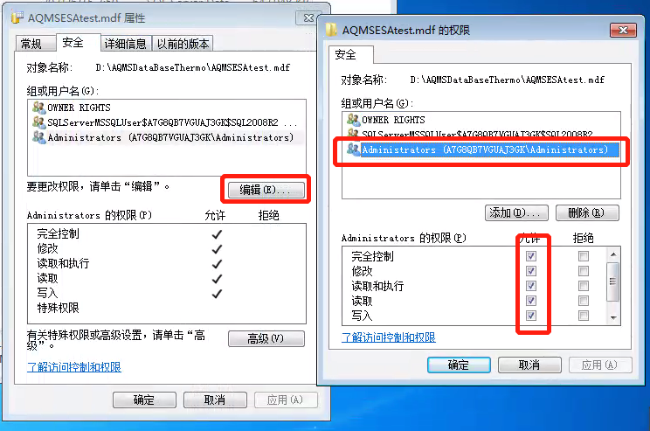
01 要恢复的数据库文件权限修改
复制和备份的数据库文件，一般是没有权限的，要打开Administrators的所有权限，2个文件都要附加权限
目录 Contents

Slide 9
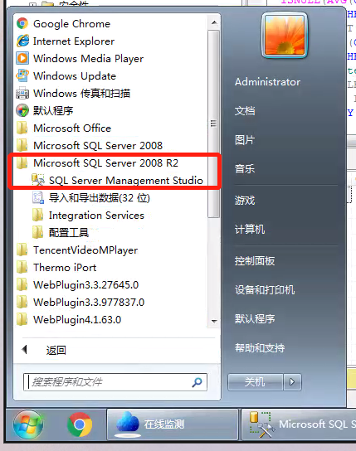
02 打开数据库编辑程序
在【开始】栏找到数据库编译程序（SQL Server Management Studio），打开，操作需要数据库密码，不能提供，要联系技术人员处理。
目录 Contents

Slide 10
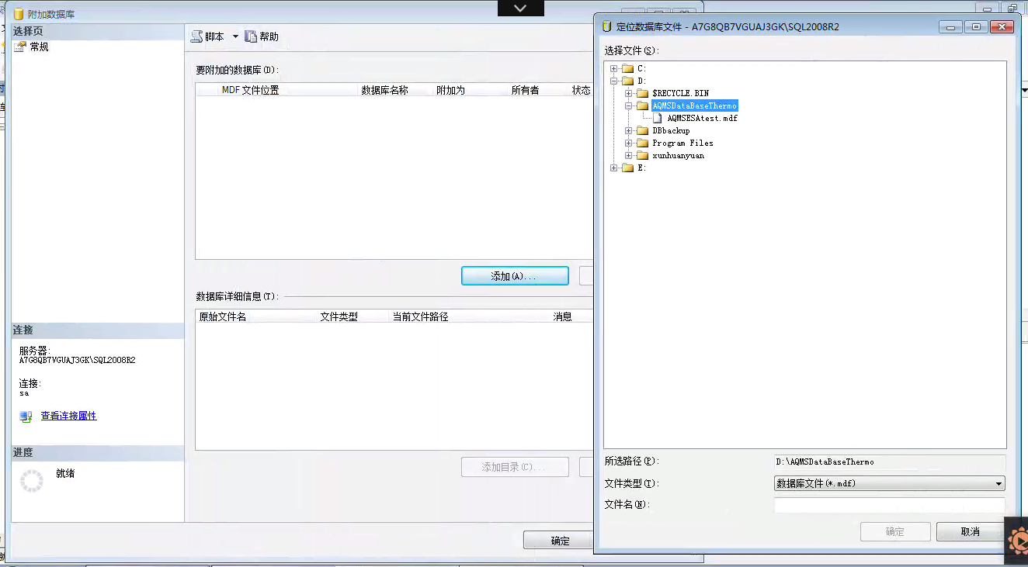
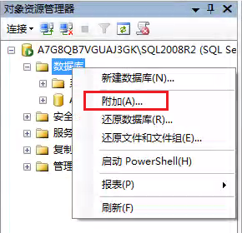
03 附加数据库
在数据库界面点击附加，选择要附加或者恢复的数据库文件，配置不用修改
目录 Contents

Slide 11
THANKS!

